Slide 1
软件工程 第4章 软件设计 4.2 体系结构设计
Notes:
第4章 软件设计 4.2 体系结构设计(第1部分： 体系结构的初步设计)

Slide 2
为什么需要体系结构设计
架构，体系结构一个意思
架构设计，就是通过组织人员和技术，低成本满足需求以及需求的变化，保障软件稳定高效运行。

Slide 3
复杂软件项目
需求不确定
技术复杂
需求让技术变复杂：软件要能不断响应新的需求
人员让技术变复杂：团队成员水平不一，擅长的技术方向也不一样
技术本身复杂：技术本身的使用门槛较高
保证软件稳定运行是复杂的：运行时的不确定性

Slide 4
如何解决
通过对系统抽象和分解，把复杂系统拆分成若干简单的
通过抽象再拆分，可以把复杂的系统拆分成开发人员可以各自独立完成的模块
架构设计可以帮助组织好各种技术：如分层架构
架构设计可以保障服务稳定运行：如分布式架构、异地多活等

Slide 5
架构设计原理
架构设计的方法都是基于工程领域分而治之的策略，本质上就是将系统分拆，将人员分拆。
分模块，分层级

Slide 6
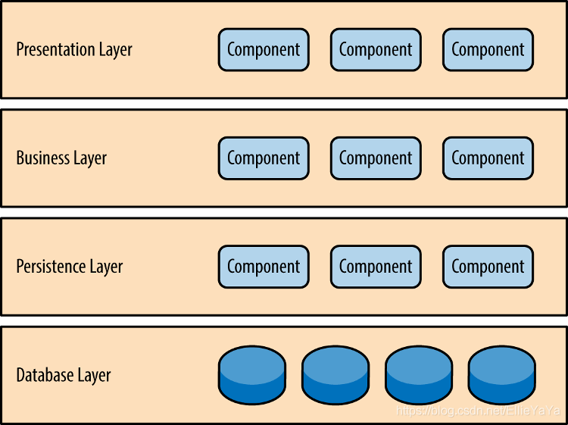
如何做
1.分析需求
2.架构设计方案(选择相似的成熟模型）

Slide 7
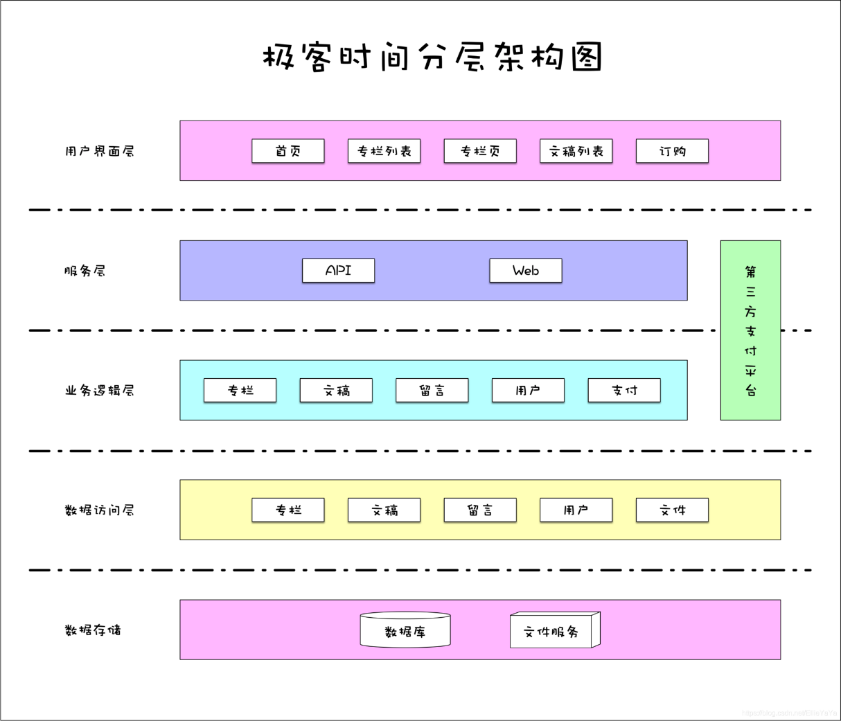
如何做
step3 自顶向下层层细化

Slide 8
如何做
step4 验证和优化架构设计方案

Slide 9
技术选型
受制于时间、范围和成本的约束
要分析可行性和风险
要考虑利益相关人

Slide 10
步骤
问题定义
调研
验证
决策

Slide 11
常见分层原则
位于较高层次的设计元素可以向低层元素发送命令，低层元素只能向高层传递数据或通告，反之不行
每个软件元素根据其职责位于最恰当的层次，不可错置
例如，核心层不能包含界面呈现和用户输入接收职责，也不能直接与外部实体交互

Slide 12
1.
MVC模式
2.
发布—订阅模式
3.
微内核模式
4.
反射模式

Slide 13
MVC模式的适用场景和问题
要求目标软件系统具有灵活的人机交互接口，例如
相同的业务数据在不同窗口呈现为不同的表示形式；
对用户界面的修改尽量不影响系统内部的业务处理逻辑；
支持不同的界面风格，甚至不同类型的终端设备；等

Slide 14
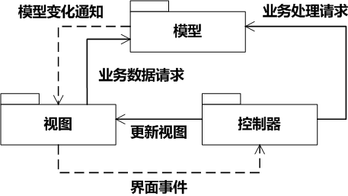
MVC模式示意图

Slide 15
MVC模式示意图的解释性说明(1)
将系统划分为三类模块：模型（M）、视图（V）和控制器（C）
模型的职责：
存储业务数据并提供业务逻辑处理功能
一旦业务数据有变化，通知视图

Slide 16
MVC模式示意图的解释性说明(2)
视图的职责：
呈现模型中的数据
单个模型可对应多个视图，以呈现不同的数据表现形式
在接获模型变化通知后从模型中获取新数据并更新视图
创建 (或绑定已存在的)控制器 ，初始化控制器
接受界面输入，转换为内部事件传递给控制器

Slide 17
MVC模式示意图的解释性说明(3)
控制器的职责：
将来自视图的界面事件转换为对模型的业务逻辑处理请求，或者对视图的展示请求
在接获模型的业务逻辑处理结果后负责选择适当的视图(并传递适当的数据给选定的视图)作为软件系统对界面动作的响应

Slide 18
MVC的典型运作流程(1)
创建视图，视图从模型中获取数据并呈现至界面

Slide 19
MVC的典型运作流程(2)
视图接受界面动作，将其转换为内部事件传递给控制器

Slide 20
MVC的典型运作流程(3)
控制器将界面事件转换为对模型的业务逻辑处理功能的调用

Slide 21
MVC的典型运作流程(4)
模型进行业务逻辑处理，完成后将结果回送给控制器，必要时将变化事件通知给所有现行视图

Slide 22
MVC的典型运作流程(5)
控制器根据模型的处理结果创建新的视图、选择其他视图或维持原有视图，传递处理结果给视图

Slide 23
MVC的典型运作流程(6)
所有视图在接获来自模型的变化通知后，向模型查询新的数据，并据此更新视图

Slide 24
MVC的正面效应
将模型与视图分离以支持同一模型的多种呈现，界面的式样和观感可动态切换而不影响模型
将视图与控制器分离以支持在软件运行时根据业务逻辑处理结果选取最适当的视图
将模型与控制器分离以支持从界面动作到业务处理行为之间的映射的可配置性
模型与视图之间的变更—通知机制确保视图与业务数据的适时同步

Slide 25
MVC的负面效应
由于模型、视图、控制器三者之间的分离而导致的开发复杂性和运行性能开销
视图与控制器耦合度较大
视图从模型多次获取数据可能导致低效
精心设计模型的数据访问接口
视图cache从模型中获取的数据
来自模型的频繁的变化通知可能导致低效

Slide 26
再次审视MVC模式
每个视图可能只与某些特定类别的模型数据相关！
如何改进效率？

Slide 27
尝试性的解决方案
是否存在一种机制，确保模型的数据变化通知 仅发给 有需要（感兴趣）的视图？

Slide 28
内容提要
1.
MVC模式
2.
发布—订阅模式
3.
微内核模式
4.
反射模式

Slide 29
发布—订阅模式的适用场景和问题(1)
若干组件依赖于某个组件的内部状态，即，当该组件的内部状态发生变化时，其他的依赖组件必须及时得到通知
因为低效，不能让依赖组件 轮询 被依赖组件
因为只有部分依赖组件对特定类型的状态变化感兴趣，不能让 被依赖组件 向 所有依赖组件 传递状态变化通告

Slide 30
发布—订阅模式的适用场景和问题(2)
……
依赖组件的数目和类别不能事先确定，甚至它们可动态变化
必须设法降低 依赖组件 与 被依赖组件 之间的耦合度
怎么办？

Slide 31
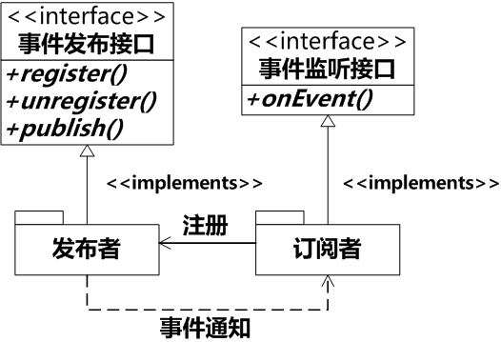
发布—订阅模式示意图

Slide 32
发布—订阅模式示意图的解释性说明
发布者的职责：
接受订阅者的注册 及 撤销注册
一旦状态有变化，通知已注册的订阅者
订阅者的职责：
向发布者注册 (不再感兴趣时撤销注册)
当状态变化事件到达时，处理该事件

Slide 33
发布—订阅模式示例性实现(1)
public class Publisher implements IPublisher {
private List<EventListener> m_listeners;
public void register(EventListener listener) {
// ……
m_listeners.add(listener);
}
public void unregister(EventListener listener) {
// ……
m_listeners.remove(listener);
}

Slide 34
发布—订阅模式示例性实现(2)
public class Publisher implements IPublisher {
// ……
public void publish(Event event) {
if (m_listeners != null) {
for (EventListener listener : m_listeners) {
listener.onEvent();
}
}
}

Slide 35
发布—订阅模式示例性实现(3)
public class Publisher implements IPublisher {
// ……
public void someFunc() {
// ……
Event event = new Event(/* …… */);
publish(event);
// ……
}
}

Slide 36
发布—订阅模式示例性实现(4)
public class Subscriber implements
IEventListener {
// ……
public void onEvent(Event event) {
// get data from event
// ……
}
}

Slide 37
发布—订阅模式的正面效应
从无目的的事件广播转变为定向事件通告，避免无效传播，降低性能开销
降低发布者、订阅者之间的耦合度

Slide 38
发布—订阅模式的负面效应
如果从发布者发向订阅者的数据量太大，仍可能存在浪费
怎么办？

Slide 39
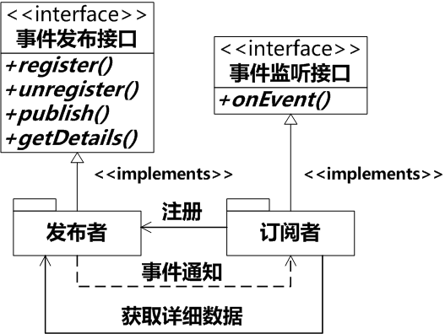
发布—订阅模式：拉(pull)模式
请自行实现拉模式

Slide 40
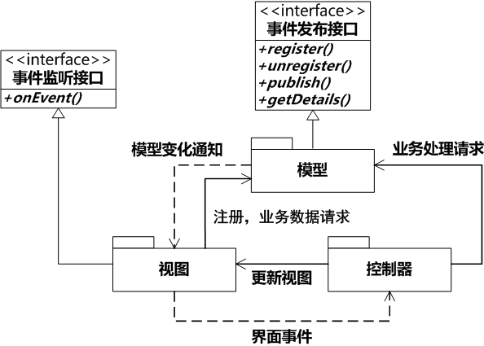
MVC模式与发布—订阅模式的结合

Slide 41
现在的焦点问题是： 利用发布—订阅模式， 如何实现软件模块之间的松耦合？

Slide 42
首先，什么是松耦合？
从交互的角度，松耦合通常是指两个软件模块在以下条件下成功地完成交互协作：
双方 对 对方的了解甚少
双方仅在非常必要时才要求对方协助自己
双方交互的协议应尽可能简单
Notes:
总之，松耦合要求在双方尽可能相互独立的情形下完成交互协作。但是，全无耦合的双方不可能相互协作，所以，我们并不 在需要协作的双方之间追求零耦合，只希望在确保成功协作的前提条件下尽量降低耦合度。

Slide 43




松耦合就好像…
参与舞台剧表演的两个演员，他们不以真实面目在舞台上出现，而是戴着面具出现
一方只需要根据对方的面具即可表演，并且也只能够根据对方的面具进行表演

Slide 44
为什么需要松耦合？
缩小修改影响传播范围
在两个软件模块相互独立的情形下，对一个模块的修改在大多数情况下不会影响另一模块
两个模块可以相对独立地进化
更好地支持并行开发
Notes:
那么，为什么需要降低耦合度？
最重要的理由是，松耦合是缩小修改影响传播范围的最有效手段之一。大家都知道，如何应对需求的变化是软件工程面临的主要技术挑战之一。如果外部需求的变化导致软件内部的大面积修改，那么软件设计基本上就是失败的。而松耦合恰好是避免一处修改牵动全局的最有效的手段。
因为在两个构件尽可能相互独立的情形下，对一个构件的修改在大多数情况下不会影响另一构件。这就好比，参与舞台剧表演的演员可以随便换人，只要他们的面具不变，替换一个演员不会对其他演员造成影响，因为一个面具代表着相应的台词和表演动作序列。
松耦合带来的其他好处还包括，两个构件可以相对独立地进化，可以支持并行开发，等等。这些好处我们在前面已经讨论，以后还将不断强化，因为松耦合是软件工程中最重要的设计原则之一。

Slide 45
对象之间交互的通常方式
public class ClassA {
public void someMethodInClassA( … ) {
ClassB objectB = new ClassB( … );
// or: ClassB objectB = getObjectB( … );
objectB.someMethodInClassB( … );
// …
}
}
Notes:
但是，遗憾的是，松耦合可以带来的这些好处并非唾手可得。
如果我们将对象看成最简单的构件实例，那么，到现在为止，我们所掌握的对象之间的交互手段是，ClassA的对象必须创建或者获取具体类ClassB的实例对象，之后才能向ClassB的对象发送消息；
换言之，ClassA必须精确地知道具体类ClassB及其方法定义，才能与其交互协作。

Slide 46
是否有可能挑战这种传统方式， 找到一种耦合度较低的交互协作方式?
必须向目标对象发送消息
必须 基于具体类创建目标对象 或者 获取目标对象
对象之间通过消息传递实现协作
Notes:
对于面向对象方法的初学者而言，从直观上看，欲向对象发送消息，不知道其所属的具体类似乎是不可能的。
因为，在面向对象程序设计中，没有具体类，就不能创建对象，从抽象类或者接口出发无法创建实例对象；没有实例对象作为消息传递的目标，当然就谈不上消息传递了；
消息无法传递，交互协作就更谈不上了，因为在面向对象技术体系中，消息传递是对象之间交互的唯一途径。

Slide 47
存在一种更加巧妙、更加优雅的 低耦合的交互协作方法 ！
这种方法与一段非常有趣的软件技术探索历程有关
Notes:
但是，本次课程将告诉大家，存在一种更加巧妙、更加优雅的低耦合的交互协作方法。
这种方法的诞生与一段非常有趣的历史故事相关，这个故事可以向大家展示一段软件工程技术的探索历史，展示在这个历史发展阶段曾经出现过的智慧灵光。这种灵光可以穿越时空，因为今天的软件开发者仍然深受其惠，因为今天的我们还在广泛使用这种灵光给我们带来的技术成果。

Slide 48
内容提要
1.
早期的Java GUI事件模型
2.
问题何在？
3.
改进方案
4.
扩充方案：简单而且优雅的松耦合的交互机制
Notes:
现在，我们分三个部分来还原这个故事发生时的历史场景。
然后，在第四部分，我们对这个故事的技术成果进行扩充，最终得到一种简单、优雅并且非常好用的构件之间的松耦合的交互协作机制。
请大家注意，故事本身并非本次课程的目的，我们的目的在于，通过故事，研究前人如何发现一种软件技术的缺陷，如何克服这种缺陷，以及如何将新的解决方案推而广之，进化为一种简单、优雅、普遍适用的新型软件技术。
换言之，故事的结果固然重要，但是故事演进过程中所呈现的出来的发现问题、解决问题的思想方法更加重要、更加有用。

Slide 49
让我们进入时光隧道，回到上个世纪90年代初期——Java技术的婴幼期
Notes:
现在，让我们进入时光隧道，回到上个世纪90年代初期，Java技术的婴幼期。
大家都知道，Java语言的诞生并且一炮而红是软件工程发展历史上的一个传奇。但是，Java语言并不是传奇的终结者。在它之后还有一个传奇在等着我们，这个传奇就是我们今天要探讨的主题。

Slide 50
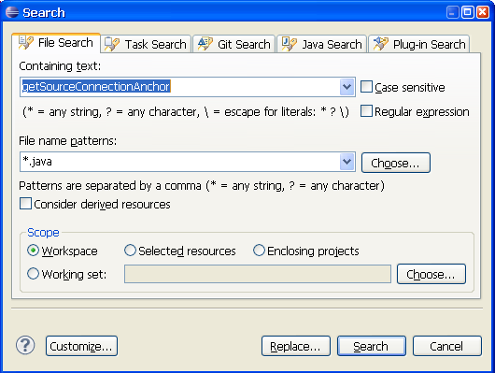
Java GUI早期的事件传递模型
Notes:
这个传奇发源于Java早期的图形用户界面。
当时，为了独立于操作系统，Java的设计者为Java软件的图形界面设计了一种冒泡式的界面事件传播模型。
什么叫“冒泡式”？
以例图中的第二个Choose按钮为例，发生在此按钮之上的鼠标点击事件首先传递给这个按钮对象；如果它不处理，则事件从水底冒泡到包含该按钮的最内层容器；如果该容器还不处理，则继续向上冒泡到包含该容器的最内层容器；依次类推，直至最外层容器。

Slide 51
响应事件的方法
针对界面元素创设子类
针对界面容器创设子类
Notes:
大家都知道，在界面事件发生时，软件内部必须完成相应的处理，以实现用户预期的功能，或者呈现用户预期的界面响应效果。
那么，在这种冒泡式的事件传播模型之下，如何响应界面事件？
Java设计者为此规定了与冒泡模式相匹配的两种事件响应方式：在界面元素（例如按钮）类的子类中添加事件处理方法，或者，在界面元素的容器类的子类中添加事件处理方法。下面分别介绍这两种事件处理方法。

Slide 52
针对界面元素创设子类 以 响应界面事件
public class ChooseScopeButton extends Button {
public boolean action( Event event ) {
// do something with this event:
popupChooseScopeDialog( … );
// …
}
}
Notes:
第一种界面事件处理方法是，针对相应于界面元素的标准类（例如Button），创立其子类，在子类中设置事件响应方法，例如action方法

Slide 53
针对界面容器创设子类 以 响应界面事件
public class FileSearchTabbedPage extends TabbedPage {
public boolean action( Event event ) {
if (event.target == chooseScopeButton) {
popupChooseScopeDialog( … );
}
else if (event.target == fileNamePatternButton) {
// do some other thing …
}
// other else branches …
}
}
Notes:
第二种界面事件处理方法是，针对相应于界面容器的标准类（例如TabbedPage），创立其子类，在子类中设置事件响应方法。
与第一种方法不同，这里的事件响应方法必须先确定事件来自容器中的哪个界面元素，然后才可以针对不同的界面元素展开不同的处理。

Slide 54
“冒泡”事件模型的贡献
历史上首个独立于操作系统的界面事件传递模型
简单、直观、易理解
Notes:
在对这种界面事件传播模型 挑刺 之前，我们还是要充分肯定其贡献，
因为它完成了一项了不起的工作：在历史上第一次使软件的用户界面可以独立于操作系统而运作。很明显，前述的事件传播和事件处理过程与操作系统没有太大关系。
此外，冒泡模型还具有非常简单、直观、容易理解等优点。

Slide 55
“冒泡”事件模型的问题何在？
P1：性能开销大
P2: 子类太多
P3: UI 控件与业务逻辑处理交织
Notes:
现在，我们开始针对冒泡模型挑刺，问题何在？
在Java迅速风靡全球软件业界的那个年代，Java最受非议的缺陷就是其应用程序的运行性能非常差，差到什么程度？比相同功能的C++程序可能慢20倍！在性能表现方面，Java的GUI要承担相当一部分责任，因为Java的开发者和用户都发现Java软件的界面反应呆滞，响应延迟时间太长。
第二个很明显的缺陷是，开发者必须提供许多界面元素类或界面容器类的子类。在一个复杂的大型软件系统中，界面元素或界面容器的数量非常之多，导致子类的数目非常之多，开发者不胜其烦。
第三个缺陷是，与界面相关的代码与业务逻辑处理的代码交织在一起，因为我们必须在界面元素类或界面容器类的子类中嵌入界面事件的处理代码，在其中调用业务逻辑处理的代码。

Slide 56
如何克服这些技术问题？
1.
早期的Java GUI事件模型
2.
问题何在？
3.
改进方案
4.
扩充方案：简单而且优雅的松耦合的交互机制
Notes:
接下来的问题是，如何克服上述技术问题？由此，我们开始进入技术探索的第二阶段。

Slide 57
造成问题P1的本质原因
不管是否愿意、有无兴趣接收界面事件，它都将进入传播路径中的界面元素和容器的事件响应函数
对于不愿处理该事件的界面元素或者容器来说，它必须将接力棒交给外层容器
Notes:
首先考虑第一个问题，为了解决它，有必要分析造成该问题的本质性原因。
逐级冒泡的界面事件传播模型之所以出现性能问题，其症结在于，不管是否愿意、有无兴趣接收界面事件，它都将进入传播路径中的界面元素和容器的事件响应函数。
对于不愿意处理该事件的界面元素或者容器来说，它还必须将接力棒交给外层容器。

Slide 58
于是，解决方案是…
界面事件仅传递给对其感兴趣的对象
但是，事件源如何知道哪些对象对其感兴趣？(P1.1)
Notes:
因此，一种自然而然的解决方案是，确保事件的每次传递都有价值，不做无用功，即，事件仅传递给有需要、有兴趣的软件对象。
但是，作为事件源的界面元素如何知道哪些对象有兴趣接收界面事件？

Slide 59
逆向思考此问题， 可获一种既简单、又自然的解决方案
构件如果希望获得事件通知，事先必须告诉事件源，即，事先向事件源注册
一旦收到注册请求，事件源将注册者记录至注册表
Notes:
逆向思考此问题，可获一种既简单、又自然的解决方案：
希望接收并处理界面事件的对象事先向事件源注册，表明其对某类事件感兴趣；
事件源将这些有意接收事件的对象记录至其内部的注册表；一旦事件发生，事件源仅向注册表中的对象传递事件。
显然，这种定向的事件传播模型完全克服了冒泡模型固有的无效传递问题，提高了事件传播和事件处理的性能。

Slide 60
解决方案的程序表示(1/2)
public class XxxEventSource {
private List m_listTargets = null;
public boolean addEventTarget( Object objTarget ) {
boolean bAdded = false;
if (objTarget != null) {
if (m_listTargets == null)
m_listTargets = new ArrayList();
if ( ! m_listTargets.contains(objTarget) ) {
m_listTargets.add(objTarget);
bAdded = true; }
}
return bAdded;
}
为什么需要这些判断语句？
Notes:
现在我们试图用程序来表达这种解决方案。即，在事件源所属的类中添加addEventTarget方法，以供外界注册使用。
注册方法的最关键动作是：将表明对本事件有兴趣的对象添加到事件源对象内部维持的注册表之中。示例中，m_listTargets即为注册表。
提请大家注意，在关键动作之外，为什么需要这些判断语句？这里面大有讲究，请同学们自行思考。

Slide 61
解决方案的程序表示(2/2)
protected void fireEvent ( /* event parameters here */ ) {
if (m_listTargets != null) {
XxxEvent xxxEvent = new XxxEvent( … );
for (Object objTarget in m_listTargets) {
// transmit xxxEvent to objTarget
}
}
}
// other codes …
} // end of the XxxEventSource class
怎么办？
Notes:
除提供注册方法外，事件源的另外一项任务是，当界面事件被捕获时，将事件向注册表中的所有事先已经注册的事件目标对象发送该事件。
遗憾的是，现在我们距离完全解决前述问题还有一步之遥：事件源还无法向注册表中的事件目标发送事件，因为事件源还不知道事件目标会以什么样的方法来接收该事件。
怎么办？

Slide 62
如何发送事件？(P1.2)
在事件源与事件目标之间建立某种协议（protocol）
在一个接口中规定事件处理方法的标记（ signature），所有的事件目标对象所属的类均必须遵循（实现）该接口
事件源调用该方法即可完成事件发送
Notes:
解决该问题的自然方法是，在事件源和事件目标之间建立一个协议，既然事件目标希望获得事件的通知，那么要求其遵循这个协议就非常合理了。
协议怎么表示？Java语言为此提供了一种非常好的协议表示方式：interface，interface是指不含任何方法实现体的抽象类，只有方法的标记（signature，即方法名称、参数表及返回值类型，没有函数体），换言之，接口中只有方法的标记说明，没有方法的实现体。
interface作为事件源和目标之间的协议的含义是：事件源可以调用interface中规定的方法，事件目标则必须实现该接口，即，提供该方法的实现函数体。因此，在interface中只需包含事件响应方法的标记即可，事件源只需这些信息即可完成事件发送。因为interface中只包含事件响应方法的标记，这个接口被称为事件监听接口。

Slide 63
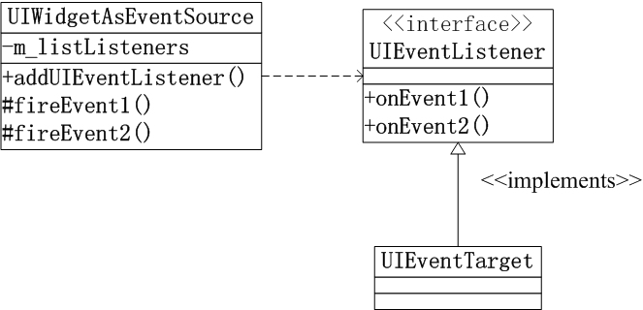


事件监听接口作为 事件源与事件目标之间的接口
Notes:
请看此图，UIEventListener作为事件源与事件目标之间的协议，事件源利用该接口中的事件响应方法onEvent发送事件，因为事件源知道事件目标必然具有该方法；事件目标所属的类必须实现该接口，即，它必须提供事件响应方法的实现函数体，在该函数体中，事件目标可以获得该事件的相关信息，这些信息被封装在事件对象之中，从事件源传递过来。
表面上看，事件源调用接口中的抽象方法；但是，在软件运行过程中，这种调用将落实到接口的实现类的具体函数体，这是面向对象中继承关系的基本语义。

Slide 64
Now we get it !
1. 注册
2. 实现EventListener接口
3. 发送事件
Notes:
现在，我们终于获得了前述问题P1的解决方案，这个方案可以概述为三句话：
（1）对事件感兴趣的对象事先向事件源申请注册，事件源将其记录到注册表之中；
（2）事件目标所属的类必须实现事件监听接口；
（3）当事件发生时，事件源利用接口中定义的事件响应方法的标记，向注册表中的每个对象发送事件。

Slide 65
P1解决方案的完整程序表示(1/4)
public class XxxEventSource {
private List<XxxEventListener> m_listListeners = null;
public boolean addXxxEventListener(
XxxEventListener listener) {
boolean bAdded = false;
if (listener != null) {
if (m_listListeners == null)
m_listListeners = new ArrayList();
if ( ! m_listListeners.contains(listener) ) {
m_listListeners.add(listener);
bAdded = true;
}
}
return bAdded; }
事件源仅知道事件目标所属的接口，并不知道其具体实现类
Notes:
让我们再用程序来精确地表示上述解决方案。
首先，事件源可以确定对事件感兴趣的事件目标对象所属的类一定实现了事件监听接口，所以它知道事件目标对象的类型一定是XxxEventListener，于是，事件源的类可以规定其内部注册表中对象的类型为XxxEventListener，对外提供的注册方法的参数的类型也必然为XxxEventListener。这是由事件源与事件目标之间的协议所规定的。
按照业界的标准，我们将注册方法的名称改为addXxxEventListener
请特别注意，事件源仅知道事件目标所属的接口，并不知道它们的具体实现类！

Slide 66
P1解决方案的完整程序表示(2/4)
protected void fireXxxEvent (
/* event parameters here */ ) {
if (m_listListeners != null) {
XxxEvent xxxEvent = new XxxEvent( … );
for (XxxEventListener listener in m_listListeners) {
listener.onXxxEvent(xxxEvent);
}
}
}
// other codes …
} // end of the XxxEventSource class
事件源仅知道事件目标所属的接口，并不知道其具体实现类
Notes:
接下来，在事件源的类中，定义事件发送方法。与前面尚未完成的事件发送方法不同，这里通过事件监听接口已经知道事件目标类中一定存在响应事件的方法onXxxEvent，所以可以针对注册表中的每个事件目标对象调用该方法，从而实现了事件发送。
注意，事件源仍然仅知道事件目标所属的接口，并不知道它们的具体实现类！这正是事件源与事件目标实现松耦合的关键所在！

Slide 67
P1解决方案的完整程序表示(3/4)
public class AnyClassAsEventTarget
implements XxxEventListener {
public void onXxxEvent (XxxEvent xxxEvent) {
// do something with xxxEvent …
}
private void register() {
XxxEventSource source = getXxxEventSource(…);
source.addXxxEventListener(this);
}
} // end of the AnyClassAsEventTarget class
Notes:
为完整地实现前述解决方案，我们继续定义事件目标所属的类。
注意，在我们的解决方案中，任何类，只要满足一个条件，即可成为事件的目标类：
实现事件监听接口，并在其中提供事件响应方法的函数体。在该函数体中，即可收到来自事件源的事件。
事件目标向事件源的注册动作既可以由事件目标自己完成，也可以由第三方完成。

Slide 68
P1解决方案的完整程序表示(4/4)
public class Gluer {
public void someMethodInGlue( … ) {
XxxEventSource source = getXxxEventSource(…);
AnyClassAsEventTarget target =
getXxxEventTarget(…);
source.addXxxEventListener(target);
// other codes …
}
// other codes …
} // end of the Glue class
Notes:
这张胶片显示的代码说明如何由第三方完成注册，只要在这个第三方类中添加将事件目标对象向事件源对象注册的代码即可。我们将完成双方绑定的类称为“胶水”类。
完成以上工作后，事件的传递就将按照我们的设计预期 而正常工作了。

Slide 69
为什么我们的解决方案是低耦合的？
事件源对于事件目标仅知道其接口，除此之外一无所知
事件源不会打扰事件目标，除非其感兴趣的事件发生
接口已经简单到极致：只包含一个事件响应方法的标记
Notes:
基于上述程序，我们可以回答：为什么说这种方案是低耦合的？
第一，事件源对于事件目标仅知道其接口，除此之外，一无所知；
第二，事件源不会打扰事件目标，除非事件目标感兴趣的事件发生；
第三，事件源与事件目标之间的接口已经简单到极致：只包含一个事件响应方法的标记。

Slide 70
回顾前述的三个问题(P1~P3)
P1：性能已经得到最大限度的优化，因为绝不会出现无价值的事件传递的情况
P2：对于作为事件源的界面元素类和界面容器类而言，不再需要针对它们提供子类
P3：在新的技术方案之下，只要利用边界类作为胶水类，将界面元素与业务逻辑对象绑定即可，业务逻辑处理的类可以与界面相互隔离
UI widgets
boundary objects
business objects
Notes:
现在，让我们再回顾前述的三个问题：
P1：性能已经得到最大限度的优化，因为绝不会出现无价值的事件传递的情况；
P2：对于作为事件源的界面元素类和界面容器类而言，不再需要针对它们提供子类了；
P3：在新的技术方案之下，只需要利用边界类作为胶水类，将界面元素与业务逻辑对象绑定即可，业务逻辑处理的类可以与界面相互隔离。

Slide 71
内容提要
1.
早期的Java GUI事件模型
2.
问题何在？
3.
改进方案
4.
扩充方案：简单而且优雅的松耦合的交互机制
Notes:
现在，我们将迄今获得的解决方案稍作扩充，将它从界面事件处理模型发展成为任意两个构件之间的交互模型，最终获得一种简单、优雅的构件交互机制。

Slide 72
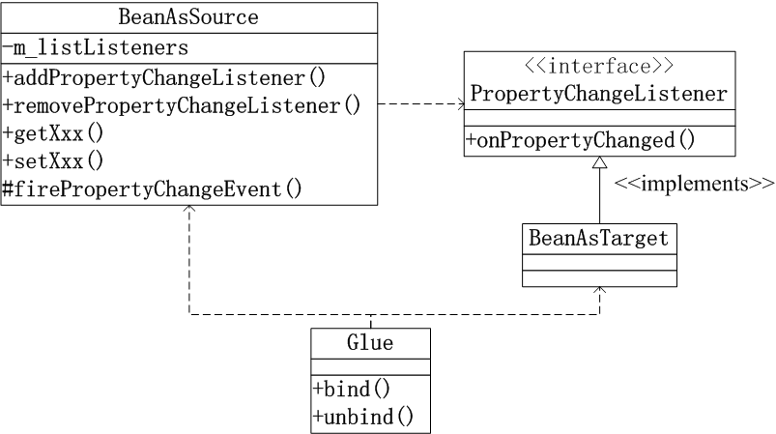
任何构件都可作为事件源/目标！
Notes:
细心的同学可能会提问，在前述的解决方案中，事件非得是界面事件吗？事件源非得是界面元素吗？
这个问题的答案是，事件可以是任意的对象，即任意的事件源希望向事件目标传递的对象；事件源和事件目标可以是任意的构件实例，只要它们的定义符合这个UML类图所规定的设计模式，这些构件实例就可以 以松耦合的方式完成交互协作。
现在，我们以构件实例的属性值的变化作为事件，利用前面已经获得的事件监听机制（或称发布-订阅机制）实现一种典型的构件交互：如果一个构件实例的属性值发生变化，另一构件实例可以即时获得通知。

Slide 73
扩充前述解决方案以实现构件交互
在作为事件源的构件中定义注册方法和事件发送方法
在作为事件目标的构件中定义事件接收方法
定义属性变化的事件类和监听接口
将事件目标向事件源注册
Notes:
为了实现这种构件交互，我们需要完成四项工作：
定义属性变化的事件类和监听器接口
在作为事件源的构件中定义注册方法和事件发送方法
在作为事件目标的构件中定义事件接收方法
将事件目标向事件源注册

Slide 74
第1步：定义事件类
public class PropertyChangeEvent {
private Object m_objHost;
private String m_strPropertyName;
private Object m_objOldValue, m_objNewValue;
public PropertyChangeEvent(Object objHost, String
strPropertyName, Object objOldValue, Object objNewValue) {
m_objHost = objHost;
m_strPropertyName = strPropertyName;
m_objOldValue = objOldValue;
m_objNewValue = objNewValue;
}
// 4 get methods …
}
Notes:
首先，定义属性变化的事件类，其中的四个成员变量分别表示事件源对象（即，属性发生变化的构件实例对象），发生变化的属性名，发生变化前、后的属性值。
该类的构造函数要求四个参数，以便在初始时确定四个成员变量的值。
四个成员变量的get方法被省略。

Slide 75
第1步： 定义事件监听接口
public interface PropertyChangeListener {
public void onPropertyChanged
(PropertyChangeEvent event);
}
Notes:
事件监听类非常简单，只需要定义事件响应方法的标记即可。

Slide 76
第2步：将Bean定义为事件源 (1/4)
public class BeanAsSource {
private List<PropertyChangeListener> m_listListeners = null;
public boolean addPropertyChangeListener(
PropertyChangeListener listener) {
boolean bAdded = false;
if (listener != null) {
if (m_listListeners == null)
m_listListeners = new ArrayList();
if ( ! m_listListeners.contains(listener) ) {
m_listListeners.add(listener);
bAdded = true;
}
}
return bAdded;
}
Notes:
接下来定义作为事件源的构件。首先是事件目标的注册方法，前面已经多次出现，这里不再解释。

Slide 77
第2步：将Bean定义为事件源(2/4)
public void removePropertyChangeListener(
PropertyChangeListener listener) {
if (listener != null && m_listListeners != null) {
m_listListeners.remove(listener);
}
}
Notes:
这里再在事件源所属的类中添加一个用于撤销注册的方法，以使外界有机会将事件源和事件目标“松绑”。

Slide 78
第2步：将Bean定义为事件源 (3/4)
public void setXxx(Object objNewValue) {
if (objNewValue != m_xxx) {
Object objOldValue = m_xxx;
m_xxx = objNewValue;
firePropertyChangeEvent(“xxx”, objOldValue,
objNewValue);
}
}
Notes:
接下来，在事件源类中针对构件属性的set方法，在set方法中需要触发事件，代码如图所示。

Slide 79
第2步：将Bean定义为事件源(4/4)
protected void firePropertyChangeEvent(String
strPropertyName, Object objOldValue, Object objNewValue) {
PropertyChangeEvent event = new
PropertyChangeEvent(this, strPropertyName,
objOldValue, objNewValue);
for (PropertyChangeListener listener: m_listListeners)
listener.onPropertyChanged(event);
}
}
Notes:
最后，在专门负责触发事件的方法中，构造事件对象，并将事件对象向注册表中的所有事件目标对象发送。

Slide 80
第3步：将Bean定义为事件目标
public class BeanAsTarget implements
PropertyChangeListener {
public void onPropertyChanged(
PropertyChangeEvent event) {
String strPropertyName = event.getPropertyName();
Object objOldValue = event.getOldValue();
Object objNewValue = event.getNewValue();
// do something with this event …
}
}
Notes:
现在进入第三步，定义作为事件目标的构件。同前面一样，事件目标所属的类必须实现事件监听接口，并且在其中实现事件响应方法。在事件响应方法中，可以利用事件对象的get方法获取事件对象中包含的数据，然后进行有针对性的处理。

Slide 81
第4步：定义胶水类
public class Gluer {
public void bind(Object source, Object target) {
if (source != null && target != null)
source.addPropertyChangeListener(target);
}
public void unbind(Object source, Object target) {
if (source != null && target != null)
source.removePropertyChangeListener(target);
}
// other codes …
}
Notes:
最后，定义胶水类，其中的两个方法分别实现注册 和 注册撤销。
至此，基于事件监听机制的松耦合的构件交互机制就已经大功告成。

Slide 82
进一步拓展…
如何实现可投票否决的属性变更?
例如，某个国家希望将自己从无核国家更改为合法拥有核武器的国家，但联合国安理会对此拥有否决权
如何实现单目事件?
即，事件最多只传递给一个事件目标
Notes:
我们可以对前述的构件交互机制进一步扩充，
例如，如何实现可投票否决的属性变更？什么是可否决的属性变更？例如，某个国家希望将自己从无核国家更改为合法拥有核武器的国家，但联合国安理会对此拥有否决权，如何实现？
又如，如何实现单目事件，即，事件最多只传递给一个事件目标？

Slide 83
可否决的属性变更 (1/3)
public interface PropertyChangeListener {
public void onPropertyChange(PropertyChangeEvent
event) throws PropertyChangeException;
}
Notes:
为了实现可否决的属性，我们修改事件监听接口，允许事件响应方法在处理事件的过程中抛出异常，
这样设计的意图是，只要事件目标在响应过程中抛出异常，即可阻止事件源修改属性。如何阻止？马上即见分晓。

Slide 84
可否决的属性变更(2/3)
public class Country {
public void setNuclearStatus(boolean bNuclearStatus)
throws PropertyChangeException {
if (bNuclearStatus != m_bNuclearStatus) {
firePropertyChangeEvent(“nuclearStatus”,
new Boolean(m_bNuclearStatus),
new Boolean(bNuclearStatus) );
m_bNuclearStatus = bNuclearStatus;
}
}
Notes:
在事件源的属性修改方法中，在实质性修改构件属性之前，先向外界发出属性更改事件，导致所有注册目标中的事件响应方法被执行。只要其中一个方法抛出异常，按照程序语言的语义，这个异常就会传达到当前函数，从而阻止后面的属性修改动作的执行。这样就达到了否决属性变更的效果。

Slide 85
否决过程
1. setNuclearStatus
2. firePropertyChangeEvent
3. change NuclearStatus
onPropertyChange
PropertyChangeException
Notes:
在事件源的属性修改方法中，在实质性修改构件属性之前，先向外界发出属性更改事件，导致所有注册目标中的事件响应方法被执行。只要其中一个方法抛出异常，按照程序语言的语义，这个异常就会传达到当前函数，从而阻止后面的属性修改动作的执行。这样就达到了否决属性变更的效果。

Slide 86
可否决的属性变更(3/3)
public class UNSC implements PropertyChangeListener {
public void onPropertyChanged(PropertyChangeEvent
event) throws PropertyChangeException {
String strPropertyName = event.getPropertyName();
Object objOldValue = event.getOldValue();
Object objNewValue = event.getNewValue();
if ( …… )
throw new PropertyChangeException(…);
}
}
Notes:
最后，联合国安理会监听属性变更事件，根据事件中包含的数据来决定是否 抛出异常，只要抛出异常就意味着否决事件源对象的属性变更请求。

Slide 87
总结：解决方案的探索历程
精确的事件传送机制
事件监听接口作为事件源与目标之间的协议
抽象与拓广
Notes:
现在，让我们从时空隧道中回到现实，我们会惊喜地发现，EventListener机制现在已遍地开花，使用非常广泛。现在，在所有的软件代码和设计文档中，只要出现EventListener或者发布-订阅的字样，大家就应该知道，今天我们探讨的技术就派上用场了。
回顾前述的EventListener机制的创立过程，有三项关键技术：
精确的、毫不浪费的事件传递机制；
以简单到极致的事件监听接口作为事件源与事件目标之间的协议；
针对界面事件传播机制中的事件、事件源、事件目标进行抽象，将它拓广为一种普适的松耦合交互机制

Slide 88
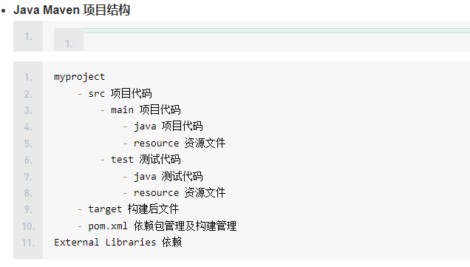
项目文件结构

Slide 89
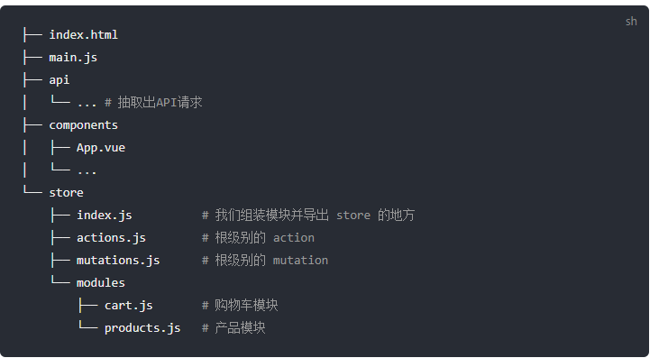

Slide 90
根目录下不要放太多东西。
前后台是否要分开项目
多项目组织方式
Git submodule
repo

Slide 91
开发资源
云服务器
Azure
Aws
Google Cloud
聚合数据接口
www.juhe.cn
AI服务
百度大脑

Slide 92
AI资源
百度paddle
AI studio
Colab
低代码开发
ApiCould

Slide 93
总结: 伟大创意
依赖于接口 远比依赖于实现类 要好
将接口作为合作者之间的协议，一方使用该接口中的方法，另一方实现该接口
将相关于UI的软件部件 与 业务逻辑部件 严格分离
基于已有的解决方案进行抽象与拓广，可以获得意外的惊喜 ！
Notes:
前面已经强调，故事的结果固然重要，但是故事演进过程中所呈现的出来的发现问题、解决问题的思想方法更加重要、更加有用。
以下的思想方法值得我们牢记：
依赖于接口 远比依赖于实现类 要好；
将接口作为合作者之间的协议，一方使用该接口中的方法，另一方实现该接口；
将相关于UI的软件部件 与 业务逻辑部件 严格分离；
基于已有的解决方案进行抽象与拓广，可以获得意外的惊喜！

